Slide 1
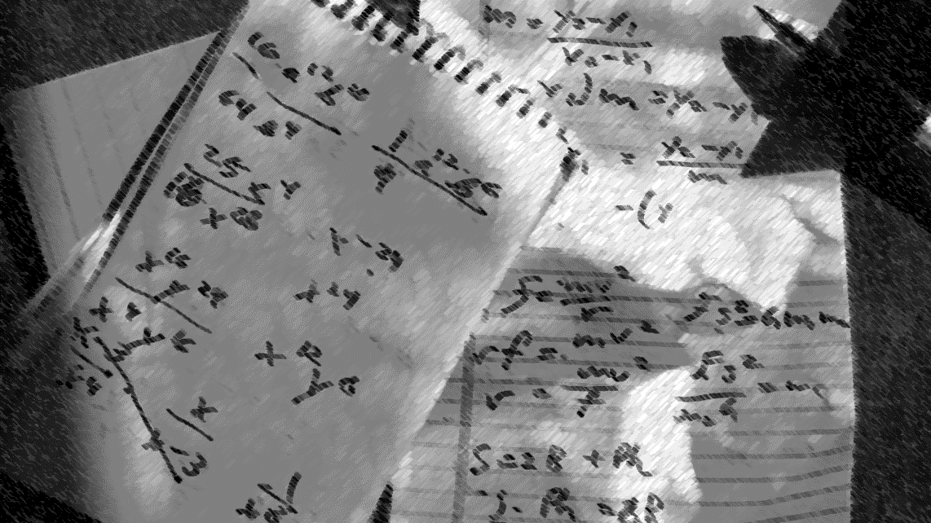
TRAITEMENT DE L’ERREUR EN MATHÉMATIQUES-CYCLE 3
CIRCONSCRIPTION DE VESOUL 2
ANNÉE 2019-2020
Carole Ivance, CPC
Pascale Claudel, CPC
Lise Roman, Erun
Sophie Rostaing, Erun

Slide 2
En partant du mot…
QUEL EST LE CONTRAIRE DU MOT ERREUR ?

Slide 3
Un peu d’étymologie…

Slide 4
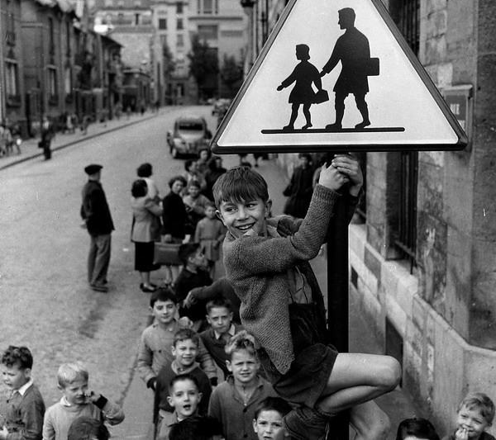
Place de l’erreur dans l’histoire de l’école. Les enseignants et leurs rapports à l’erreur.
LES ÉLÈVES FRANÇAIS ET L’ERREUR DANS LA CLASSE.
Cette photo par Auteur inconnu est soumise à la licence CC BY-NC-ND

Slide 5
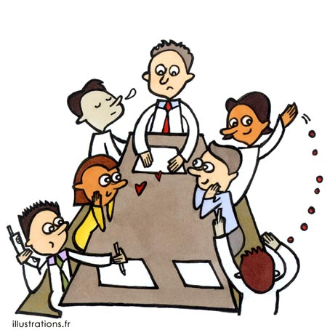
L’erreur : à qui la faute ?
SOURCE : ENSEIGNER AVEC LES ERREURS DES ÉLÈVES (LA CLASSE EN PRATIQUES).

Slide 6
Témoignages d’élèves
EXTRAITS D’UN ATELIER DE DISCUSSION À VISÉE PHILOSOPHIQUE

Slide 7
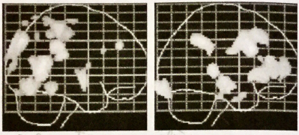
Faire des hypothèses
Recevoir un retour immédiat
Etre encouragé
Revenir sur ses erreurs
Développement des capacités à inhiber les automatismes et développement du cortex préfrontal.
Du côté des neurosciences : l’erreur développe l’intelligence
STANISLAS DEHAENE - OLIVIER HOUDÉ

Slide 8
Pourquoi l’erreur est-elle une question particulièrement sensible dans le domaine des mathématiques ?

Slide 9
L’erreur due au langage mathématique :
le regard d’une mathématicienne
STELLA BARUK

Slide 10
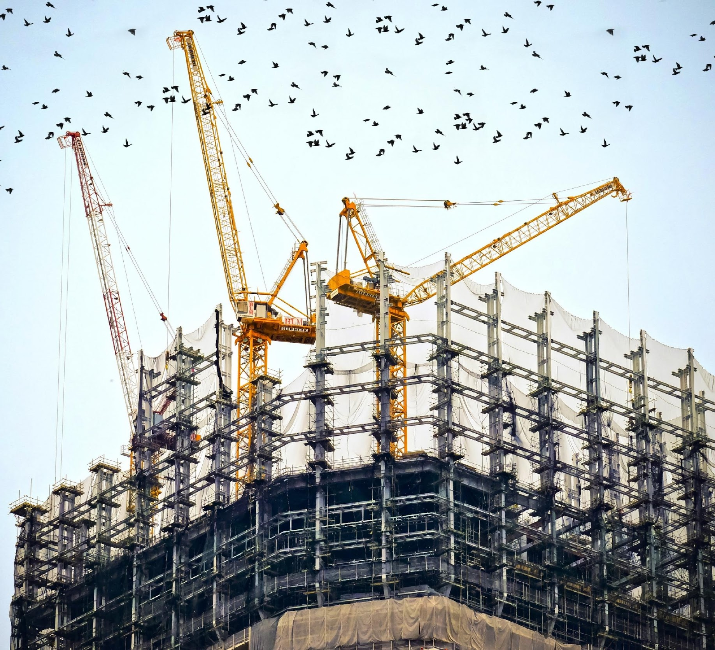
Des erreurs structurelles qui s’installent en mathématiques
QUELQUES EXEMPLES

Slide 11
Construire des outils pour la classe
QUELQUES DISPOSITIFS POSSIBLES

Slide 12
Aborder le sujet avec les élèves

Slide 13
Réfléchir aux supports pour l’erreur

Slide 14
4 clés pour créer un climat serein autour des mathématiques
Le jeu
Le rituel
L’investigation
La narration

Slide 15
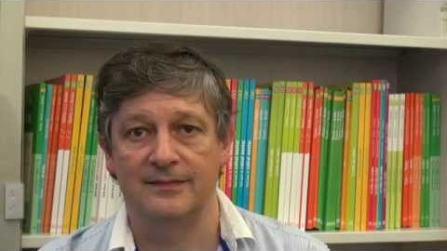
Utiliser la narration aussi en mathématiques
https://youtu.be/4VTcyEQzzG4
DU CÔTÉ DU PROF / DU CÔTÉ DE L’ÉLÈVE
https://youtu.be/4VTcyEQzzG4

Slide 16
Analogie entre structure du récit et énoncé de problème
Schéma narratif
Situation initiale / élément modificateur / péripéties / dénouement / situation finale
Énoncé / question / essais erreurs, recherche / réponse
Enigme ou défi mathématique (plutôt que problème)
Les personnages : différents caractères, différentes manières de chercher

Slide 18
Lier les mathématiques aux autres savoirs pour donner du sens.
https://youtu.be/nYrVTIpx2Mg
Recommandations plan Villani / Mathsenvie : http://www.ac-grenoble.fr/ien.st-gervais/mathsenvie/spip.php?article1

Slide 19
Parler de l’histoire des découvertes mathématiques
Utiliser l’épistémologie pour donner du sens :
Voir La Main à la Pâte -
https://www.fondation-lamap.org/sites/default/files/upload/media/minisites/projet_islam/eleves/anim_symetries.swf
La mise en perspective historique de certaines connaissances (numération de position, apparition des nombres décimaux, du système métrique, etc…) contribue à enrichir la culture scientifique des élèves.
(programmes cycle 3 en vigueur à la rentrée 2018-2019)

Slide 20
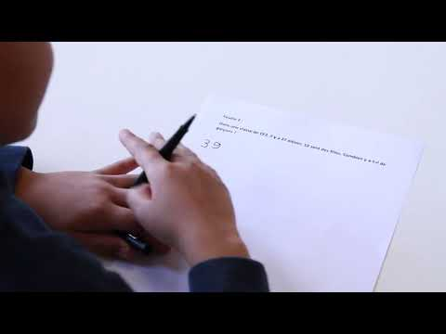
Extrait parcours Magistère Situations problèmes soustraction
https://youtu.be/6IGVfHL-Dg4

Slide 21
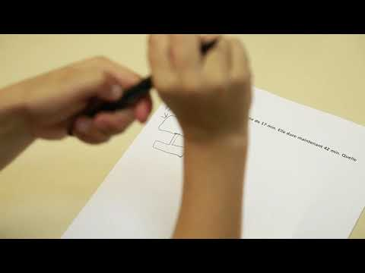
Extrait parcours Magistère Situations problèmes soustraction
https://youtu.be/oEMM6YwlkwI

Slide 22
n veille aussi à proposer aux élèves des problèmes pour apprendre à chercher qui ne soient pas directement reliés à lation en cours d’étude, qui ne comportent pas forcément une seule solution, qui ne se résolvent pas uniquement avec une ou plusieurs opérations mais par un raisonnement et des recherches par tâtonnements.
(programmes cycle 3 en vigueur à la rentrée 2018-2019)
TRAVAILLER DES PROBLÈMES OUVERTS - Engager les élèves dans une démarche de chercheur en mathématiques

Slide 23
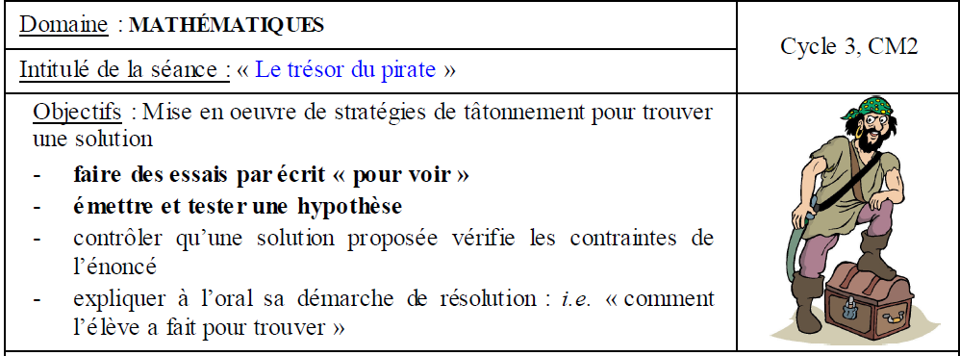
Qui sème le problème ouvert récolte le plaisir scolaire Une expérimentation de problèmes ouverts en cycle 3
http://irem.univ-reunion.fr/spip.php?article114
Institut de recherche sur l’enseignement des mathématiques de la Réunion

Slide 24
Les Rallyes IREM en académies consistent en des travaux d'équipes permettant de résoudre des énigmes en un temps imparti, ce qui demande un certain entraînement, propres à mobiliser les élèves sur certaines compétences dont la faiblesse en France est largement pointée dans les études internationales PISA et TIMSS. Ces rallyes bénéficient annuellement à plus de 100 000 élèves du cycle 3 à la terminale.
http://mathematiques.ac-besancon.fr/category/ressources/joutes/rallye-mathematique-de-franche-comte/

Slide 25
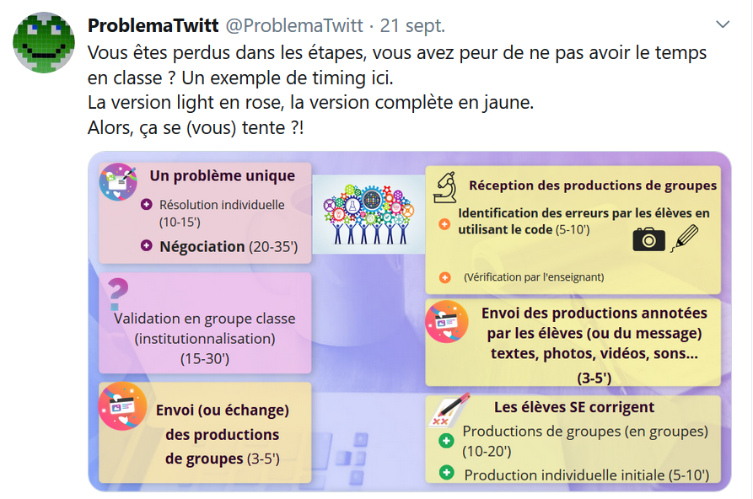
Les ateliers de négociation :
https://sites.google.com/view/problematwitt/accueil

Slide 26
Apprendre à coder
UNE DÉMARCHE PAR ESSAIS-ERREURS
https://cache.media.eduscol.education.fr/file/Initiation_a_la_programmation/92/6/RA16_C2_C3_MATH_inititation_programmation_doc_maitre_624926.pdf

Slide 27
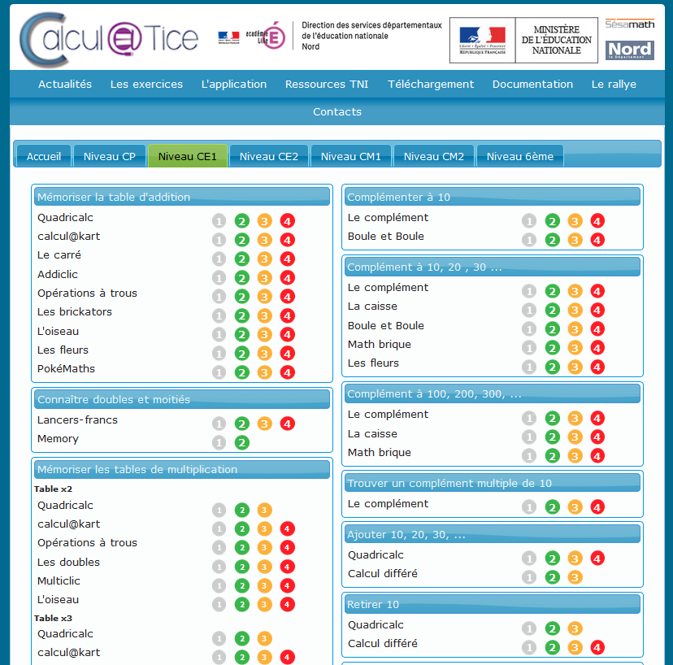
Utiliser les jeux et applications numériques. Quels bénéfices, quelles limites pour le traitement de l’erreur ? Calculatice : https://calculatice.ac-lille.fr/spip.php?article388

Slide 28
Expérimenter, mutualiser

Slide 29
Conclusion
EXTRAIT DU RAPPORT VILLANI - TOROSSIAN

Slide 30
Ressources
Rapport Villani – Torossian ; 21 mesures pour l’enseignement des mathématiques, février 2018 : https://cache.media.education.gouv.fr/file/Fevrier/19/0/Rapport_Villani_Torossian_21_mesures_pour_enseignement_des_mathematiques_896190.pdf
Initiation à la programmation aux cycles 2 et 3 : https://cache.media.eduscol.education.fr/file/Initiation_a_la_programmation/92/6/RA16_C2_C3_MATH_inititation_programmation_doc_maitre_624926.pdf
Les mathématiques en classe, un travail d’équipe avec Stella Baruk, site du réseau Canopé : https://www.reseau-canope.fr/mathematiques-stella-baruk/
"Nous sommes tous des mathématiciens" présenté par l'auteur, Thierry Dias - https://www.magnard.fr/article/thierry-dias-vous-donne-les-cles

Slide 31
Ressources
Enseigner avec les erreurs des élèves - ZAKHARTCHOUK Jean-Michel – éditions ESF sciences humaines - https://esf-scienceshumaines.fr/pedagogie/336-enseigner-avec-les-erreurs-des-eleves.html
Les cahiers pédagogiques N°494 - L’erreur pour apprendre - http://www.cahiers-pedagogiques.com/No494-L-erreur-pour-apprendre

Slide 32
Ressources
Des livres pour les élèves, sur le cerveau :
Mon cerveau - Questions ? Réponses ! 7+ : Olivier Houdé, Grégoire Borst - Editions Nathan
Les petites bulles de l'attention: Se concentrer dans un monde de distractions – Jean Philippe Lachaux – éditions Odile Jacob

Slide 33
Ressources – sitographie
Ateliers de négociation en problèmes mathématiques – le site Problematwitt : https://sites.google.com/view/problematwitt/accueil?authuser=0
Ancrer les mathématiques au réel afin d’améliorer la compréhension en résolution de problèmes – le site mathsenvie : http://www.ac-grenoble.fr/ien.st-gervais/mathsenvie/
calcul@TICE, site d’entraînement des élèves au calcul mental : https://calculatice.ac-lille.fr/spip.php?article388
La main à la pâte, découvertes en pays d’islam : https://www.fondation-lamap.org/sites/default/files/upload/media/minisites/projet_islam/eleves/anim_symetries.swf

